Slide 1

Мастер-класс
«Модные иллюстрации»
Муниципальное автономное учреждение дополнительного образования
«Дворец пионеров и школьников им. Н.К. Крупской г. Челябинска»
«Студии моды и дизайна «Жар-птица»
автор Ибрагимова Юлия Авальевна
педагог высшей квалификационной категории
г. Челябинск, 2022

Slide 2
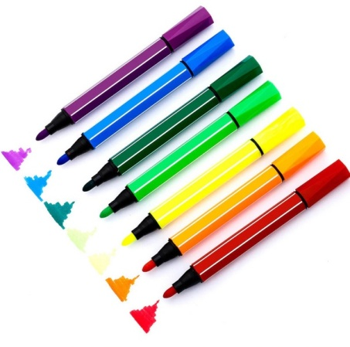
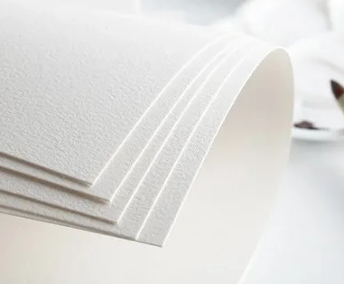
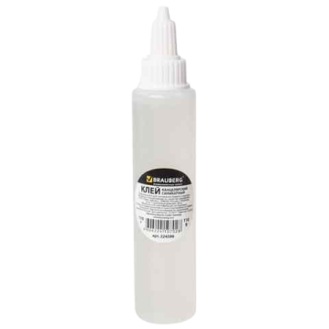
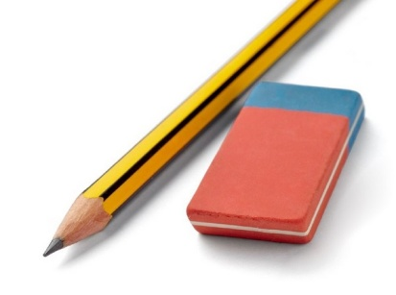
Используемые материалы
Для работы подготовьте следующие материалы:
Фломастеры или маркеры, линер черный.
Плотная бумага для оформления аппликации.
Цветные листы и листы с рисунком или ткани.
По желанию можно использовать цветные страницы из журнала.
Простой карандаш, ластик, клей.

Slide 3
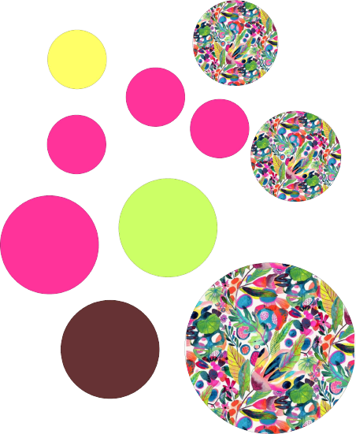
1 этап
Мы будем создавать с вами модную иллюстрацию из геометрических фигур - кругов .
Подготовьте лист А4.
Цветные круги разного диаметра.
Лист А4

Slide 4
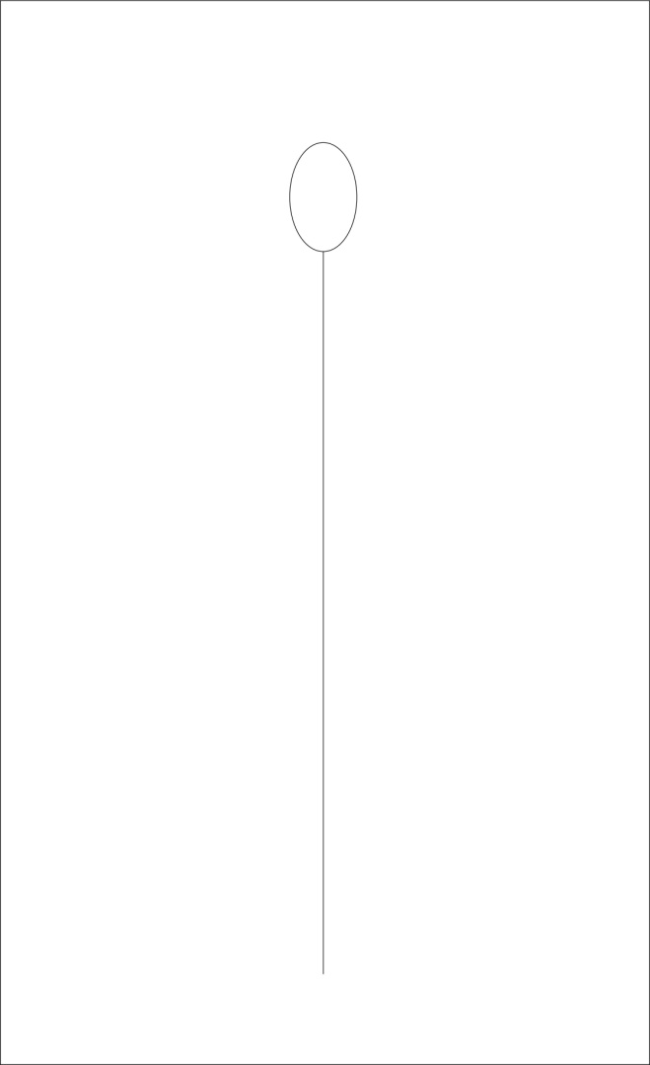
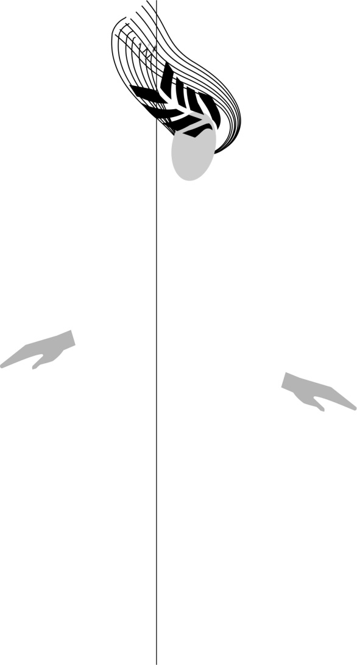
2 этап
На листе А4 нарисуйте линию, голову.
Голову можно оформить-стилизовать.
Эскиз может быть оформлен во весь лист или половину.

Slide 5
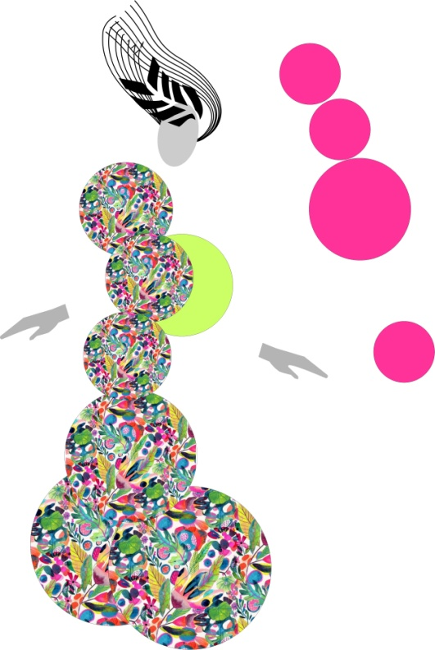
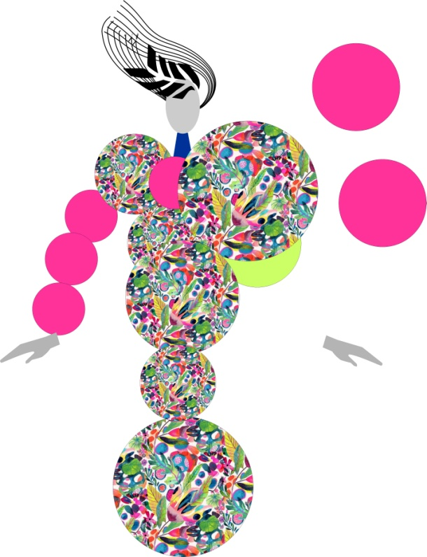
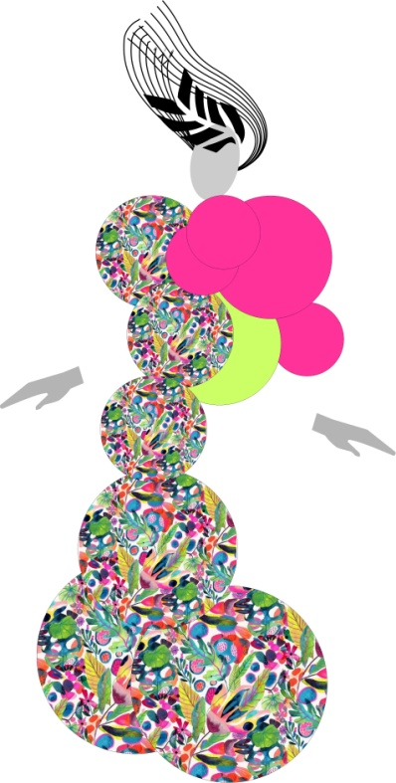
3 этап
Начинается этап поиска интересного расположения кругов.
Когда выложите круги, приклейте их.
Рис. 1
Рис. 2
Рис. 3

Slide 6
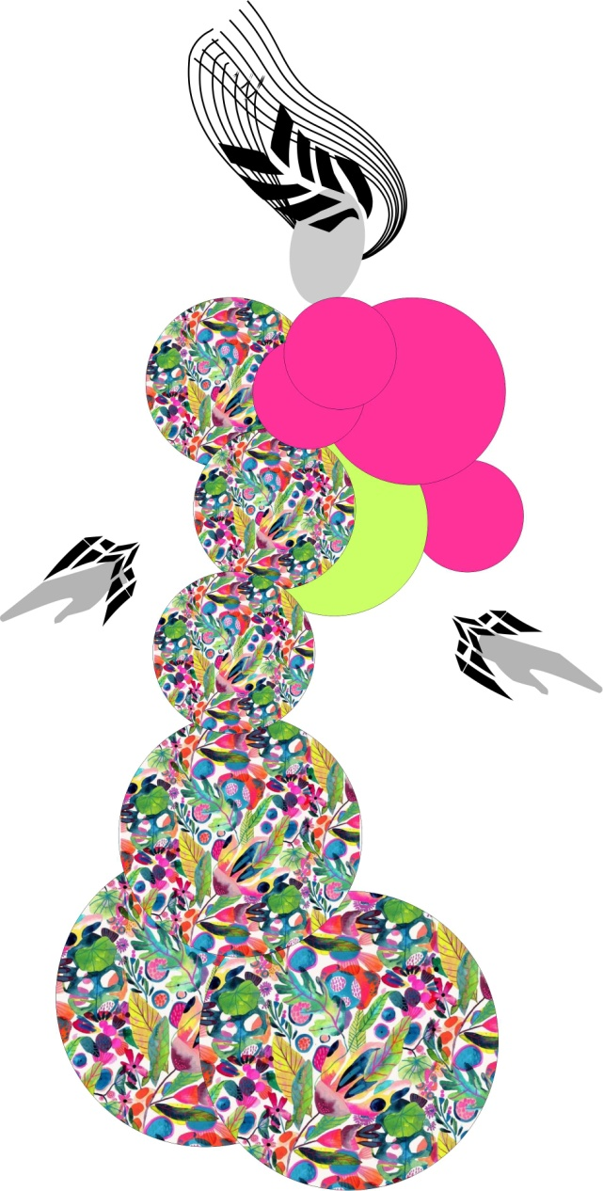
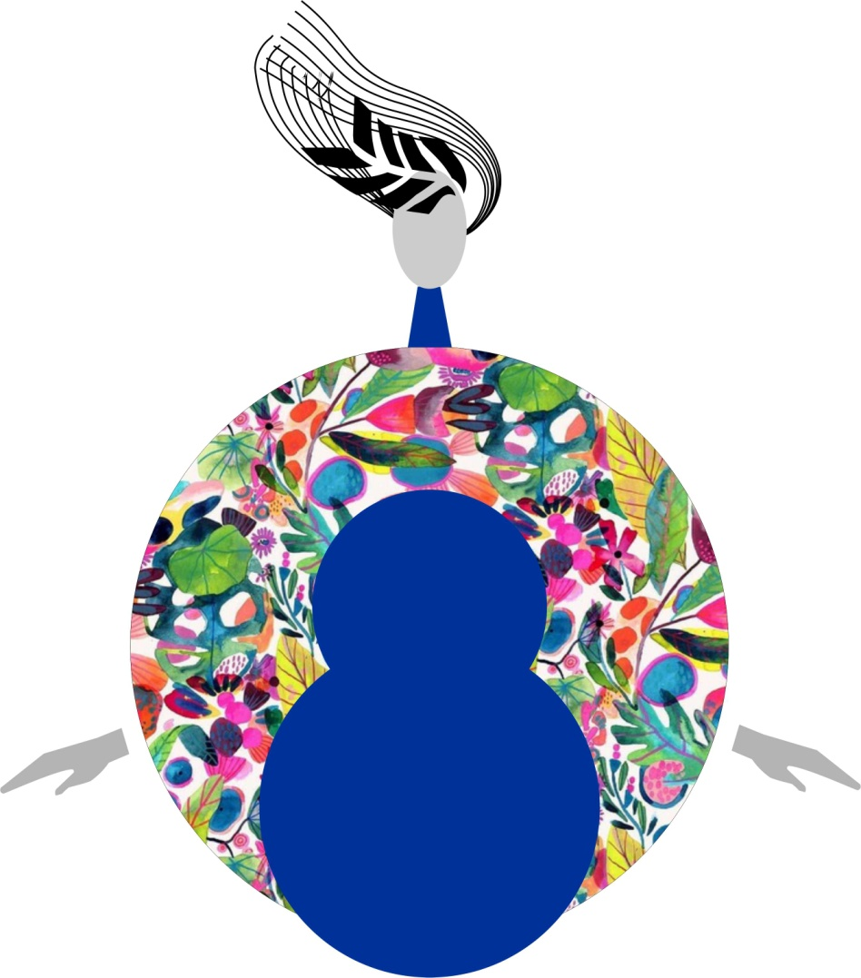
4 этап
Модели можно дополнить линиями, узорами, орнаментом.
Иллюстрация может быть симметричной или ассиметричной.

